Slide 1


抗菌薬の啓発にとりくみましょう
2015年11月16日～22日

Slide 2
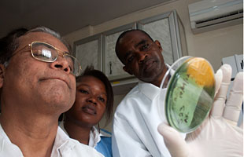

Global action plan on antimicrobial resistance
2014年の第67回WHO総会で、2015年5月の第68回総会に向けて、耐性菌に関するグローバルアクションプランを立案することが決まりました。
At the Sixty-seventh World Health Assembly in May 2014, the World Health Organization was requested to develop a draft global action plan to combat antimicrobial resistance, to be submitted to the Sixty-eighth World Health Assembly in May 2015.
WHO/Felicity Thompson

Slide 3

世界全体で取り組む、初めての抗菌薬啓発週間が2015年11月16日～22日に開催されます。
この啓発活動の目的は、世界に広がる薬剤耐性菌についての多くの人に知ってもらうこと、そして、地域や医療機関、政策立案にかかわる皆で、将来の薬剤耐性菌の広がりを阻止するための最も有効な取り組みを促していくことです。
The first World Antibiotic Awareness Week will be held from 16 to 22 November 2015. The campaign aims to increase awareness of global antibiotic resistance and to encourage best practices among the general public, health workers and policy makers to avoid the further emergence and spread of antibiotic resistance.

Slide 4

地域・職場で取り組みましょう
【活動例】
①国立国際医療研究センター国際感染症センターでは、ポスターを作成し、院内や地域の関係者に提供します。
②啓発ポスターを他の施設等でも使用できるように、ホームページで公開します。

Slide 5


【共用データ活用例】
※作成者（忽那賢志）は著作権は放棄をしていますが、右下国際感染症センターのロゴは残してお使いいただけますようお願いいたします。
院内の啓発キャッチを掲載
病院のロゴやWHOキャンペーンのロゴを追加
〇〇病院

